Slide 1
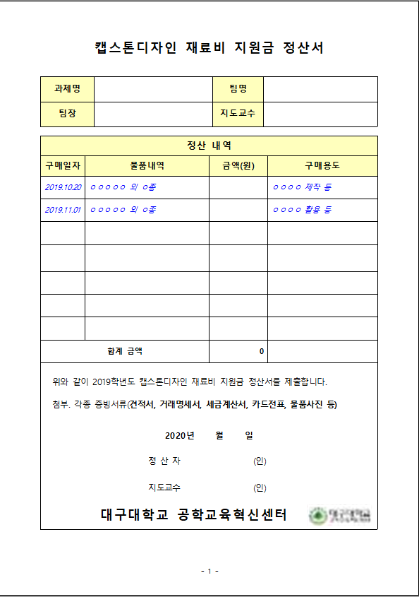
캡스톤디자인 지원금정산서 작성요령

Slide 2
1. 캡스톤디자인 재료비 지원금 정산서
빈칸을 전부
기재해
주세요.
신청하실때 쓰신 과제명
신청하실때 쓰신 팀명
신청하실때 쓰신 팀장
신청하실때 쓰신 지도교수

Slide 3
1. 캡스톤디자인 재료비 지원금 정산서
구매일자와 물품내역
금액 구매용도 그리고
마지막 합계를 알맞게
기제해주세요

Slide 4
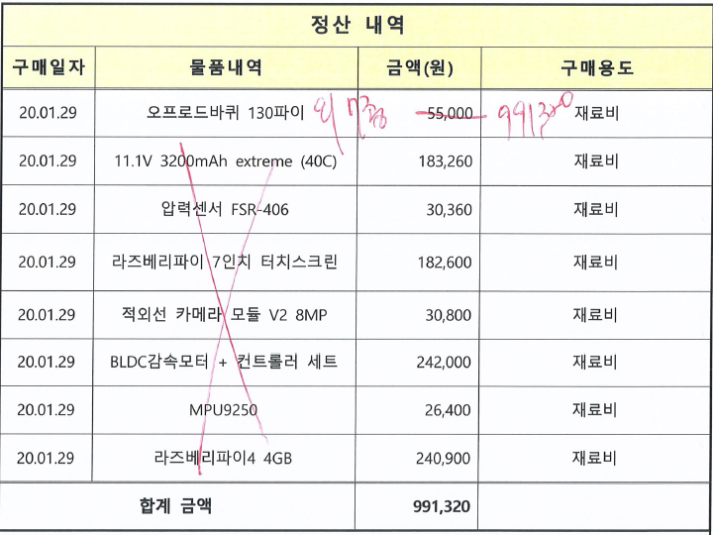
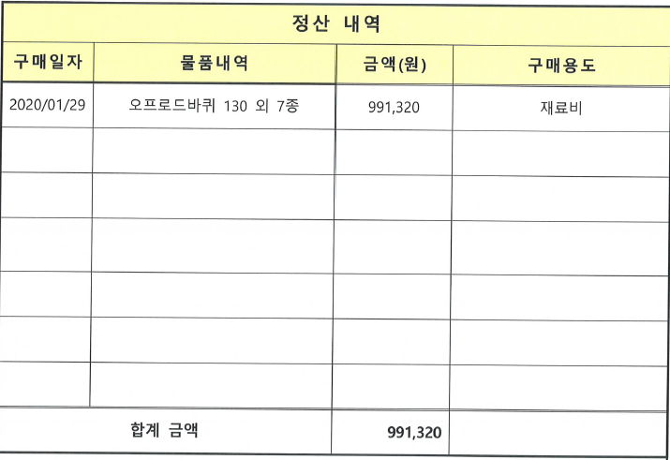
1. 캡스톤디자인 재료비 지원금 정산서
나쁜 예시
좋은 예시
(구매하신 영수증 단위로 물품내역을 묶어 적어주시면 됩니다.)

Slide 5
1. 캡스톤디자인 재료비 지원금 정산서
제출일과 정산자이름
서명 및 지도교수 이름 서명을 반드시 기재해야 합니다

Slide 6

2. 영수증 첨부지
구매하신곳에서
영수증을 발급
받으실수 있으니 영수증을 발급받은 후 첨부하시면
됩니다.

Slide 7
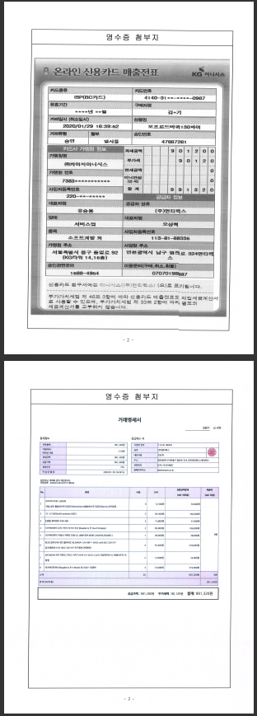
2. 영수증 첨부지
예시
영수증(카드전표)은 예시와
같이 첨부해주시고 영수증 다음 장에
견적서 그 다음 장에 거래명세서도 함께 첨부하여 제출해
주시면 됩니다.
영수증
견적서와 거래명세서

Slide 8
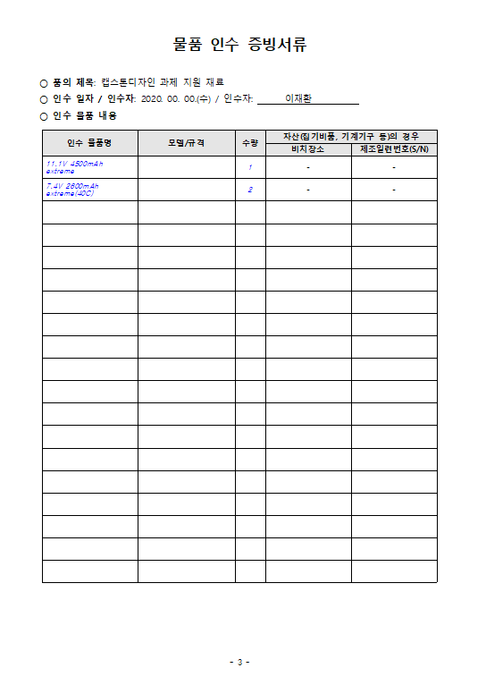
3. 물품 인수 증빙서류
물품인수 일자와 인수자를 적어주시면 됩니다.
빈칸에 알맞게 기재해 주시면 됩니다

Slide 9
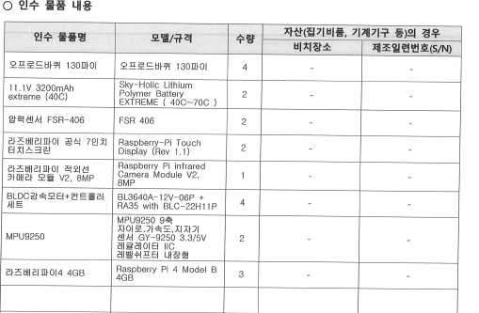
3. 물품 인수 증빙서류
예시

Slide 10
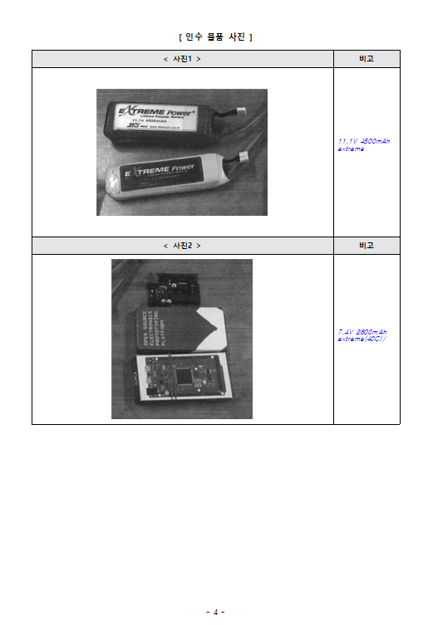
4. 인수 물품 사진
인수 받으신 물품
비고란에 제품에
관한 상세내용(모델명, 수량 등)을
기재해주시면 됩니다.

Slide 11
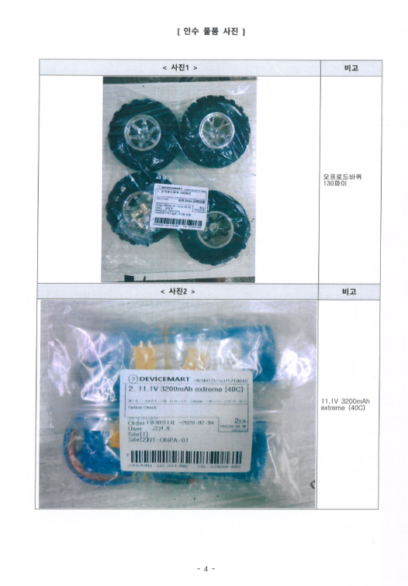
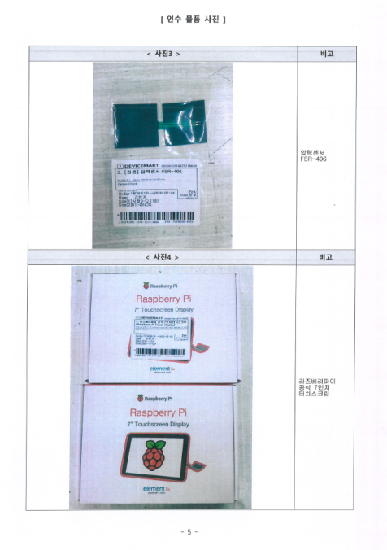
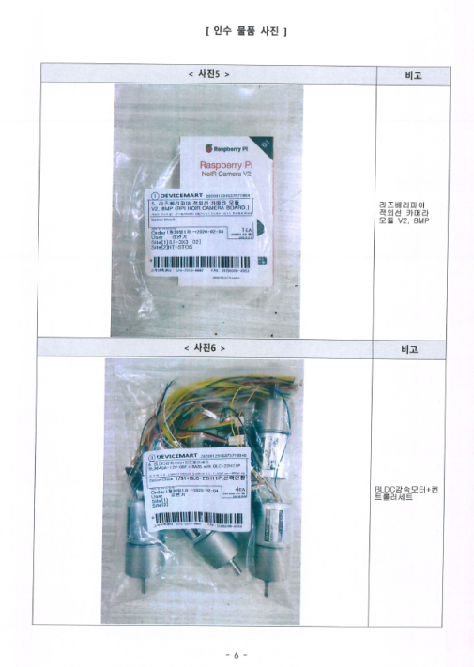
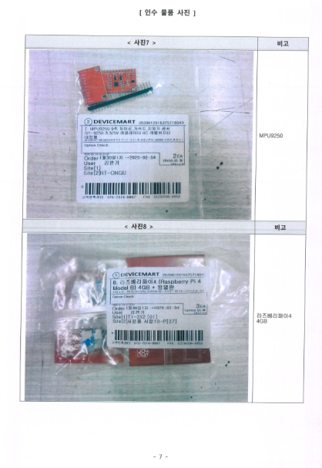
4. 인수 물품 사진
예시

